Slide 1
Ordenação de Produtos Multi-loja
Trabalho P1 — Programação Paralela (SO2)
Programação paralela com processos, threads e container Docker
Sistemas Operacionais II · 2026

Slide 2
CONTEXTO
Objetivo
Consolidar e ordenar produtos de 10+ lojas fictícias por data → valor → id, usando Quicksort, e comparar três versões da aplicação:
SEQUENCIAL
PROCESSOS
THREADS
Algoritmo Quicksort puro
linha de base para o speedup
fork + mmap
memória compartilhada entre processos
pthreads
memória compartilhada por padrão (heap)
Ordenação de Produtos Multi-loja · P1 — SO2

Slide 3
ABORDAGEM
Arquitetura e paralelização
1
Geração
2
Ordenação
3
Saída
cada loja gera seus
produtos (splitmix64)
→
Quicksort em cada
trecho do vetor
→
mesclagem k-vias
dos trechos ordenados
Carga de trabalho: 10 lojas × 3.000.000 = 30.000.000 produtos
O vetor é dividido em N trechos disjuntos; cada processo/thread gera e ordena o seu trecho, e a sincronização é feita com wait() (processos) ou pthread_join() (threads).
Equivalência de resultados verificada por checksum FNV-1a.
Ordenação de Produtos Multi-loja · P1 — SO2

Slide 4
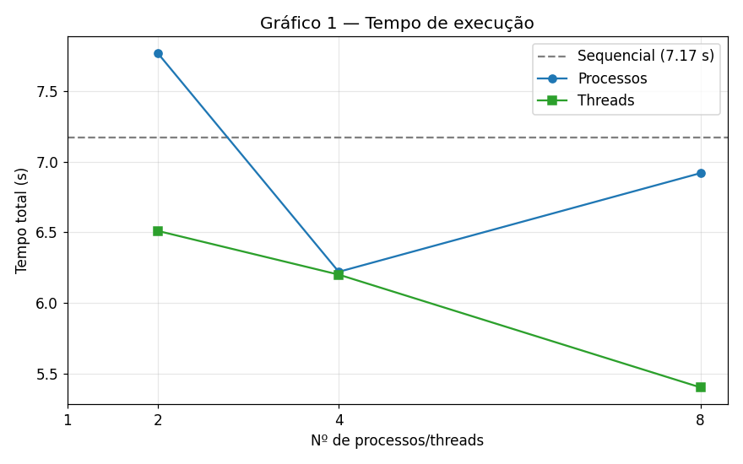
RESULTADOS
Tempo de execução por versão
Ordenação de Produtos Multi-loja · P1 — SO2

Slide 5
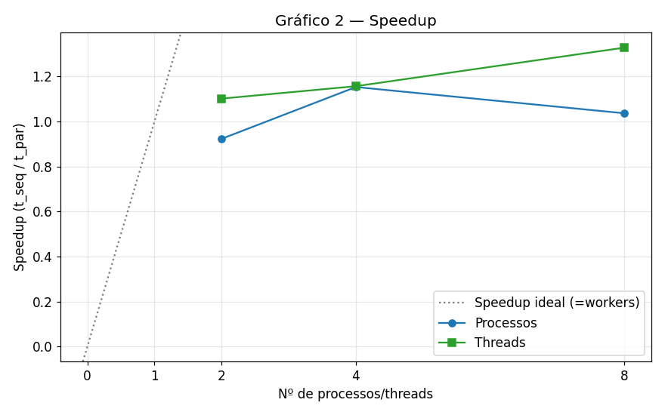
RESULTADOS
Speedup (t_seq / t_par)
Ordenação de Produtos Multi-loja · P1 — SO2

Slide 6
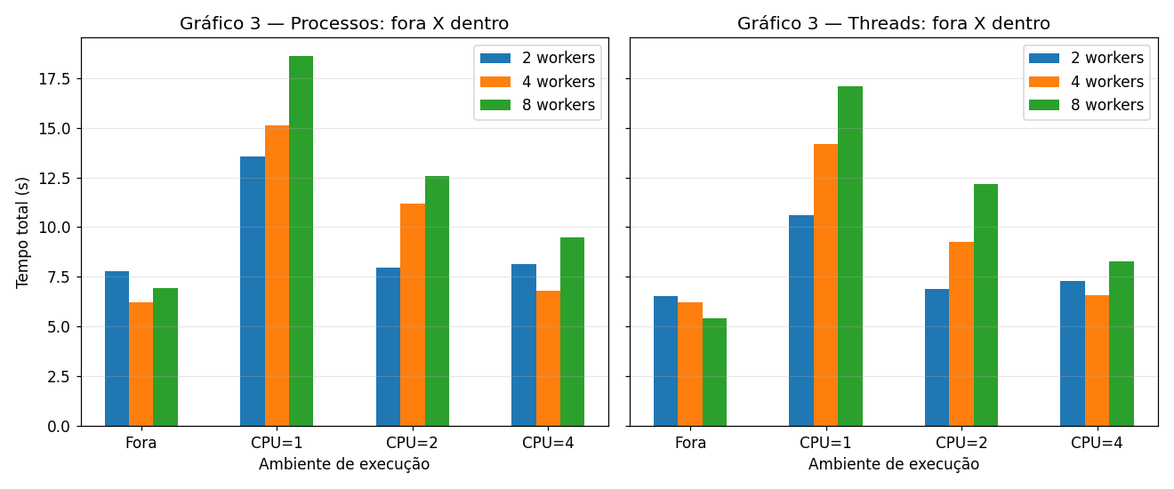
RESULTADOS
Container: fora × dentro (limite de CPU)
Ordenação de Produtos Multi-loja · P1 — SO2

Slide 7
FECHAMENTO
Conclusão
1,33x
1,04x
Amdahl
speedup com 8 threads
(threads escalam melhor)
speedup com 8 processos
(custo de fork + mmap)
a mesclagem sequencial
é o gargalo do speedup
CPU 1→4
checksum
no container, mais CPUs
reduzem o tempo total
idêntico nas três versões
resultados equivalentes
Ordenação de Produtos Multi-loja · P1 — SO2

